Slide 1

Обновленные требования к проектированию и реализации дополнительных общеразвивающих программ

Slide 2

Обновленные требования к проектированию и реализации дополнительных общеразвивающих программ
Статья 75. Дополнительное образование детей и взрослых (273-ФЗ «Об образовании в РФ»).
П.2. Дополнительные общеобразовательные программы подразделяются на дополнительные общеразвивающие программы, дополнительные предпрофессиональные программы в области искусств и дополнительные образовательные программы спортивной подготовки. Дополнительные общеразвивающие программы реализуются для детей и для взрослых. Дополнительные предпрофессиональные программы в области искусств реализуются для детей. Дополнительные образовательные программы спортивной подготовки реализуются для детей и для взрослых.

Slide 3
Обновленные требования к проектированию и реализации дополнительных общеразвивающих программ
образования и науки Курской области, привести в соответствие с настоящими требованиями дополнительные общеобразовательные общеразвивающие программы в срок до 31.05.2023 г.
Структура Программы
Программа включает в себя следующие структурные компоненты:
1. Титульный лист;
2. Комплекс основных характеристик программы:
2.1. Пояснительная записка;
2.2. Объем;
2.3. Цель;
2.4. Задачи;
2.5. Планируемые результаты;
2.6. Содержание Программы;
3. Комплекс организационно-педагогических условий:
3.1. Календарный учебный график;
3.2. Учебный план;
3.3. Оценочные материалы;
3.4. Формы аттестации;
3.5. Методическое обеспечение;
3.6. Условия реализации;
4. Рабочая программа воспитания;
5. Календарный план воспитательной работы
6. Список литературы;
7. Приложения.

Slide 4
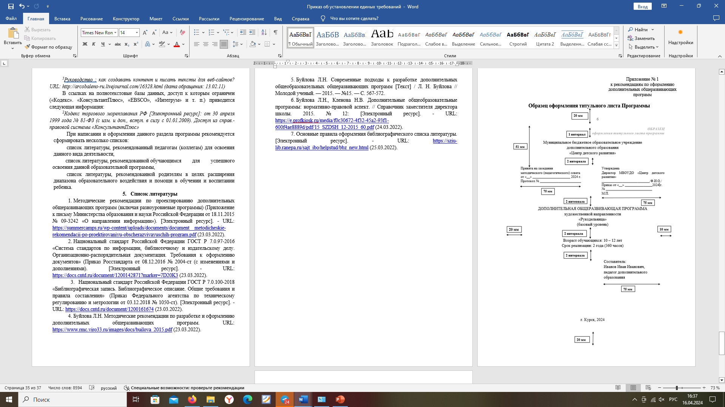
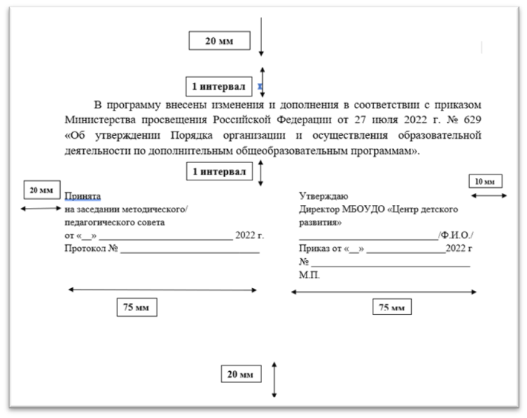


Обновленные требования к проектированию и реализации дополнительных общеразвивающих программ
Титульный лист
Титульный лист включает в себя следующие элементы, необходимые для заполнения:
наименование учреждения, организации;
дата и № протокола решения методического/педагогического совета учреждения,
гриф утверждения Программы;
название Программы;
направленность Программы;
уровень Программы;
адресат Программы;
объем и срок реализации Программы;
ФИО, должность составителя Программы;
место (город, населенный пункт) и год утверждения Программы;
Требования к проектированию, реализации и оценке эффективности дополнительных общеобразовательных общеразвивающих программ вступаю в силу с 01.03.2023.
Руководителям образовательных организаций, подведомственных министерству образования и науки Курской области, привести в соответствие с настоящими требованиями дополнительные общеобразовательные общеразвивающие программы в срок до 31.05.2023 г.

Slide 5
Обновленные требования к проектированию и реализации дополнительных общеразвивающих программ
Требования к проектированию, реализации и оценке эффективности дополнительных общеобразовательных общеразвивающих программ вступаю в силу с 01.03.2023.
Руководителям образовательных организаций, подведомственных министерству образования и науки Курской области, привести в соответствие с настоящими требованиями дополнительные общеобразовательные общеразвивающие программы в срок до 31.05.2023 г.
Пояснительная записка:
нормативно-правовая база;
направленность (техническая, художественная, естественнонаучная, социально-гуманитарная, физкультурно-спортивная, туристско-краеведческая);
актуальность (современность, своевременность программы, соответствие социальному заказу/запросам родителей и детей, реализация в рамках Федеральных проектов и т.п.);
отличительные особенности программы, новизна (при наличии);
уровень (ознакомительный, стартовый, базовый, продвинутый);
адресат программы (краткая характеристика психологических, физических особенностей возрастной группы, наличие входного мониторинга);
формы обучения (очная, заочная, очно-заочная);
режим занятий (указывается для каждого года обучения);
формы проведения занятий (групповые, индивидуальные, в группах одного возраста или разновозрастных группах);
особенности организации образовательного процесса (при наличии) (сетевая форма, с применением дистанционных образовательных технологий, с индивидуальным учебным планом).

Slide 6
Обновленные требования к проектированию и реализации дополнительных общеразвивающих программ
Нормативно-правовые основания проектирования Программ:
  Федеральный закон от 29.12.2012 N 273-ФЗ (ред. от 04.08.2023) «Об образовании в Российской Федерации» (с изм. и доп., вступ. в силу с 01.04.2024);
  Стратегия развития воспитания в Российской Федерации до 2025 года, утвержденная распоряжением Правительства РФ от 29.05.2015 № 996-р.;
  Концепция развития дополнительного образования детей до 2030 года, утвержденная распоряжением Правительства РФ от 31.03.2022 № 678-р;
  Приказ Минобрнауки России № 882, Минпросвещения России N 391 от 05.08.2020 (ред. от 26.07.2022) «Об организации и осуществлении образовательной деятельности при сетевой форме реализации образовательных программ»;
  Приказ Министерства труда и социальной защиты Российской Федерации от 22.09.2021 № 652н «Об утверждении профессионального стандарта «Педагог дополнительного образования детей и взрослых»;
  Приказ Министерства просвещения Российской Федерации от 27.07.2022 № 629 «Об утверждении Порядка организации и осуществления образовательной деятельности по дополнительным общеобразовательным программам»;
  Постановление Главного государственного санитарного врача РФ от 28.09.2020 № 28 «Об утверждении СанПиН 2.4.3648-20 «Санитарно-эпидемиологические требования к организациям воспитания и обучения, отдыха и оздоровления детей и молодежи»;
  Локальные акты образовательной организации.

Slide 7
Обновленные требования к проектированию и реализации дополнительных общеразвивающих программ
Уровень программы:
«Ознакомительный уровень». Срок освоения Программы составляет не менее 8 часов.
«Стартовый уровень». Срок освоения Программы составляет не менее 3 месяцев, время обучения – от 1 до 3 часов в неделю.
«Базовый уровень». Срок освоения программы – до 3 лет, время обучения – от 3 до 6 часов в неделю.
«Продвинутый уровень». Срок освоения Программы составляет не менее 2 лет, время обучения – от 6 до 8 часов в неделю.
Большее количество часов в неделю возможно при реализации программ в рамках модели доступности «Сезонные и заочные школы»: высокоинтенсивные мастер-классы, профильные смены, подготовка к конкурсным мероприятиям и т.п.
Количество часов в неделю должно соответствовать нормам СанПин!

Slide 8
Обновленные требования к проектированию и реализации дополнительных общеразвивающих программ
Объем и срок освоения программы:
Объем программы – общее количество часов по программе. Количество часов для каждого года обучения;
Срок освоения программы – количество лет (месяцев – для программ, срок реализации которых менее 1 года) обучения.
Цель - это актуальный, конкретный, качественно охарактеризованный образ желаемого (ожидаемого) образовательного результата, которого реально можно достичь к определенному моменту времени. При формулировании цели можно опираться на конкретный вид деятельности по программе, развитие желаемых навыков, способностей, получение необходимых знаний и т.п.
Задачи - раскрывают что необходимо сделать, освоить, выучить обучающемуся, чтобы достигнуть цели. Формулировки задач должны раскрывать полноту и/или системность и/или последовательность действий обучающихся по достижению цели. Задачи должны соответствовать возрасту обучающихся, на который рассчитана Программа и срокам ее реализации, соотносится с планируемыми результатами. Для разноуровневых программ задачи ставятся для каждого уровня.

Slide 9
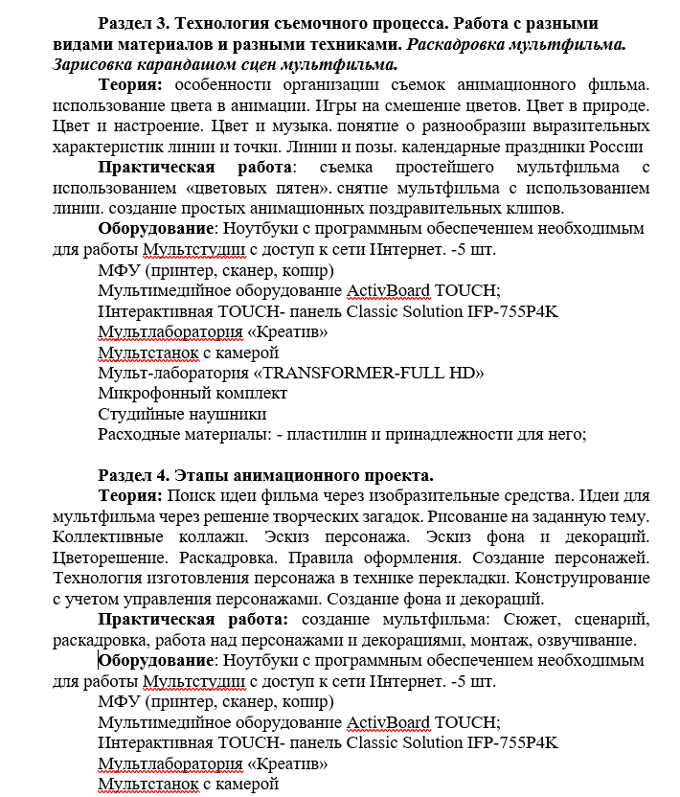

Обновленные требования к проектированию и реализации дополнительных общеразвивающих программ
образования и науки Курской области, привести в соответствие с настоящими требованиями дополнительные общеобразовательные общеразвивающие программы в срок до 31.05.2023 г.
Содержание программы –
краткое описание разделов и тем Программы в соответствии с последовательностью, заданной учебным планом, включая описание теоретических и практических частей и форм контроля по каждой теме.

Slide 10

Обновленные требования к проектированию и реализации дополнительных общеразвивающих программ
Требования к проектированию, реализации и оценке эффективности дополнительных общеобразовательных общеразвивающих программ вступаю в силу с 01.03.2023.
Руководителям образовательных организаций, подведомственных министерству образования и науки Курской области, привести в соответствие с настоящими требованиями дополнительные общеобразовательные общеразвивающие программы в срок до 31.05.2023 г.
Комплекс организационно-педагогических условий:
Календарный учебный график;
Учебный план;
Оценочные материалы;
Формы аттестации;
Методические материалы;
Условия реализации Программы.

Slide 11
Обновленные требования к проектированию и реализации дополнительных общеразвивающих программ
образования и науки Курской области, привести в соответствие с настоящими требованиями дополнительные общеобразовательные общеразвивающие программы в срок до 31.05.2023 г.
№ п/п | Год обучения, уровень | Дата начала занятий | Дата окончания занятий | Количество учебных недель | Количество учебных дней | Количество учебных часов | Режим занятий | Нерабочие праздничные дни | Сроки проведения промежуточной аттестации
1. | Группа 1, 1 год обучения, стартовый | сентябрь | ноябрь | 12 | 24 | 72 ч | по 3 часа 2 раза в неделю | 4 ноября | Ноябрь
3. | Группа 3, 1 год обучения, стартовый | декабрь | март | 12 | 24 | 72 ч | по 3 часа 2 раза в неделю | 1,7 января 23 февраля, 8 марта | Март
4 | Группа 1, 2 год обучения, базовый | сентябрь | май | 36 | 72 | 144 ч | по 2 часа 2 раза в неделю | 1,7 января, 23 февраля 8 марта 1,9 мая, 4 ноября | Декабрь Май
Календарный учебный график –
определяет
количество учебных недель и количество учебных дней по программе,
праздничные и нерабочие дни,
даты начала и окончания учебных периодов/этапов по программе.

Slide 12
Обновленные требования к проектированию и реализации дополнительных общеразвивающих программ
образования и науки Курской области, привести в соответствие с настоящими требованиями дополнительные общеобразовательные общеразвивающие программы в срок до 31.05.2023 г.
Учебный план –
определяет перечень, трудоемкость, последовательность и распределение по периодам обучения учебных предметов, (модулей) тем, практики, иных видов образовательной деятельности и форм промежуточной аттестации обучающихся.
№ п/п | Название раздела | Количество часов |  |  | Формы аттестации/контроля
 |  | Всего | Теория | Практика
1. | Лепка из глины | 8 | 2 | 6 | Выставка
2. | Валяние из шерсти | 12 | 4 | 8 | Защита проекта
Итого часов |  | 20 | 6 | 14

Slide 13
Обновленные требования к проектированию и реализации дополнительных общеразвивающих программ
Учебный план
Календарный учебный график
Календарно-тематическое планирование
образования и науки Курской области, привести в соответствие с настоящими требованиями дополнительные общеобразовательные общеразвивающие программы в срок до 31.05.2023 г.
№ п/п | Название раздела | Количество часов |  |  | Формы аттестации/контроля
 |  | Всего | Теория | Практика
1.
2.
Итого часов
№ п/п | Год обучения, уровень | Дата начала занятий | Дата окончания занятий | Количество учебных недель | Количество учебных дней | Количество учебных часов | Режим занятий | Нерабочие праздничные дни | Сроки проведения промежуточной аттестации
2.
№ п/п | Тема занятия | Количество часов | Форма/тип занятия | Место проведения
1.
2.

Slide 14
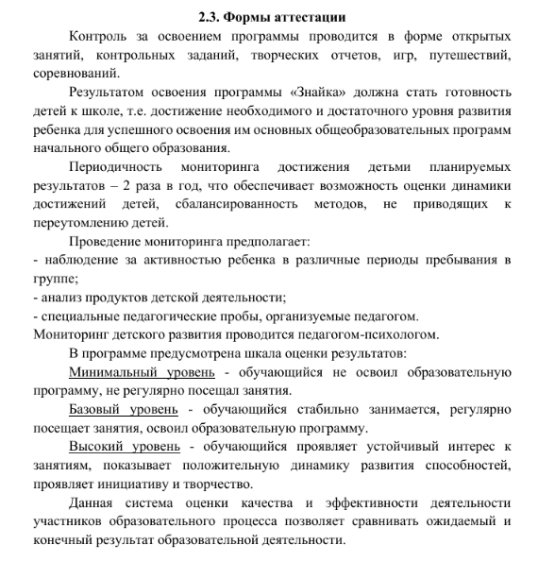
Обновленные требования к проектированию и реализации дополнительных общеразвивающих программ
Требования к проектированию, реализации и оценке эффективности дополнительных общеобразовательных общеразвивающих программ вступаю в силу с 01.03.2023.
Руководителям образовательных организаций, подведомственных министерству образования и науки Курской области, привести в соответствие с настоящими требованиями дополнительные общеобразовательные общеразвивающие программы в срок до 31.05.2023 г.
Формы аттестации –
оценка степени и уровня освоения обучающимися Программы, в том числе отдельной части или всего объема модуля Программы, проводимое в формах, определенных учебным планом, и в порядке, установленном образовательной организацией.
Формы промежуточной аттестации перечисляются для всех разделов (модулей) учебного плана.
В качестве формы промежуточной аттестации могут быть выбраны: аудиозапись, видеозапись, фото, аналитический материал по итогам проведения диагностики, материал анкетирования и тестирования, портфолио, протокол соревнований, выставка, демонстрация моделей, защита творческих работ, конкурс, концерт, научно-практическая конференция, олимпиада, отчет итоговый, поступление выпускников в профильные профессиональные образовательные организации, проект, слет, соревнование, фестиваль и др.

Slide 15
Обновленные требования к проектированию и реализации дополнительных общеразвивающих программ
Требования к проектированию, реализации и оценке эффективности дополнительных общеобразовательных общеразвивающих программ вступаю в силу с 01.03.2023.
Руководителям образовательных организаций, подведомственных министерству образования и науки Курской области, привести в соответствие с настоящими требованиями дополнительные общеобразовательные общеразвивающие программы в срок до 31.05.2023 г.
Методическое обеспечение программы –
краткое описание общей методики работы в соответствии с направленностью содержания и индивидуальными особенностями обучающихся, обеспечивающей реализацию программы, необходимой для достижения целей программы.
современные педагогические технологии
методы обучения
особенности и формы организации образовательного процесса
тип учебного занятия по дидактической цели
формы учебного занятия по особенностям коммуникативного взаимодействия
алгоритм учебного занятия
дидактические материалы

Slide 16
Обновленные требования к проектированию и реализации дополнительных общеразвивающих программ
Требования к проектированию, реализации и оценке эффективности дополнительных общеобразовательных общеразвивающих программ вступаю в силу с 01.03.2023.
Руководителям образовательных организаций, подведомственных министерству образования и науки Курской области, привести в соответствие с настоящими требованиями дополнительные общеобразовательные общеразвивающие программы в срок до 31.05.2023 г.
№ п/п | Название раздела, темы | Дидактические и методические материалы
 | Откуда пришли деньги? | Тропинка в экономику. Программа. Методические рекомендации. Конспекты занятий с детьми 5–7 лет / А.Д. Шатова Занимательные финансы. Рабочая тетрадь: для дошкольников 5-6 лет / Стахович Л.В., Рыжановская Л.Ю., Семенкова Е.В. История денег: от куниц до бумажных -https://www.youtube.com/watch?v=i1Ofahsq1pQ&list=PLdfibXRdj0U6lZecl2PhrELO0hd9Lp5EL&index=1
 | В поисках сокровищ | Тропинка в экономику. Программа. Методические рекомендации. Конспекты занятий с детьми 5–7 лет / А.Д. Шатова Занимательные финансы. Рабочая тетрадь: для дошкольников 5-6 лет / Стахович Л.В., Рыжановская Л.Ю., Семенкова Е.В. Банки и монеты - https://fincult.info/article/monety-i-banknoty/
 | Кругосветное путешествие | Образцы монет и банкнот разных стран «Финансовая грамотность для детей. Зарабатываем, копим и инвестируем! Задачи с наклейками»
 | Как выглядят современные деньги и где их лучше хранить. | Занимательные финансы. Рабочая тетрадь: для дошкольников 5-6 лет / Стахович Л.В., Рыжановская Л.Ю., Семенкова Е.В. «Финансовая грамотность для детей. Зарабатываем, копим и инвестируем! Задачи с наклейками»
 | Жители кошелька | «Финансовая грамотность для детей. Зарабатываем, копим и инвестируем! Задачи с наклейками» Как устроены наличные деньги - https://www.youtube.com/watch?v=O00F-Mm0nQI&list=PLdfibXRdj0U6lZecl2PhrELO0hd9Lp5EL&index=2
 | Важнейшее сырье для жизни человека | Занимательные финансы. Рабочая тетрадь: для дошкольников 5-6 лет / Стахович Л.В., Рыжановская Л.Ю., Семенкова Е.В.
 | Экономическая география | Карта мира, раздаточный материал, презентация «Мировые производства»
 | Что необходимо человеку для жизни? | Занимательные финансы. Рабочая тетрадь: для дошкольников 5-6 лет / Стахович Л.В., Рыжановская Л.Ю., Семенкова Е.В.
 | Путешествие по Финансовой азбуке | Раздаточный материал, презентация «Финансовая азбука», карточки с заданиями
 | Домашнее хозяйство. Как правильно и как неправильно. | Что такое бюджет и как его составлять - https://www.youtube.com/watch?v=xunUzQzadi0&list=PLdfibXRdj0U6lZecl2PhrELO0hd9Lp5EL&index=8

Slide 17

Обновленные требования к проектированию и реализации дополнительных общеразвивающих программ
Требования к проектированию, реализации и оценке эффективности дополнительных общеобразовательных общеразвивающих программ вступаю в силу с 01.03.2023.
Руководителям образовательных организаций, подведомственных министерству образования и науки Курской области, привести в соответствие с настоящими требованиями дополнительные общеобразовательные общеразвивающие программы в срок до 31.05.2023 г.
Условия реализации Программы –
систематизированный перечень разнообразных ресурсов, материально-технического обеспечения необходимого для реализации каждого образовательного раздела (темы, модуля) программы. Условия реализации программы предъявляются в форме перечисления (а не описания) заданных позиций.
информационное обеспечение - электронные образовательные ресурсы (аудио, видео), специальные компьютерные программы, интернет-источники;
кадровое обеспечение - кратко характеризуется необходимое образование, квалификация, профессиональные качества педагога. Если для реализации программы кроме педагога необходимы другие специалисты, то указываются должности и обязанности этих специалистов, а также требования к их образованию и квалификации.
Возможные наименования должностей, для педагогических работников, которые могут реализовывать дополнительные общеразвивающие программы: педагог дополнительного образования, старший педагог дополнительного образования, тренер-преподаватель, старший тренер-преподаватель, преподаватель*
*профессиональный стандарт «Педагог дополнительного образования детей и взрослых» (2021!)
Автор-составитель программы педагог, реализующий данную программу.

Slide 18
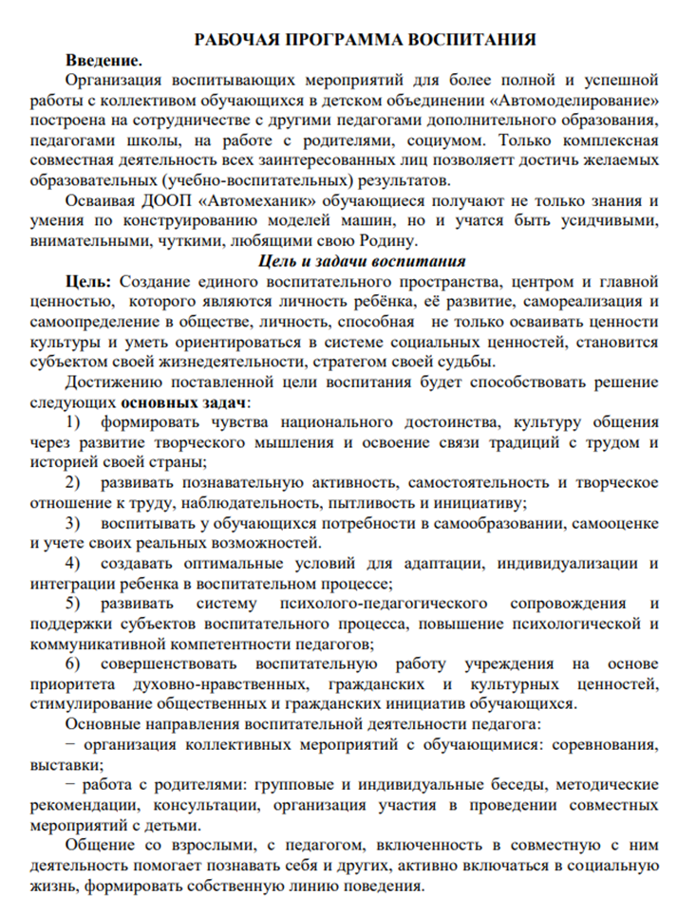
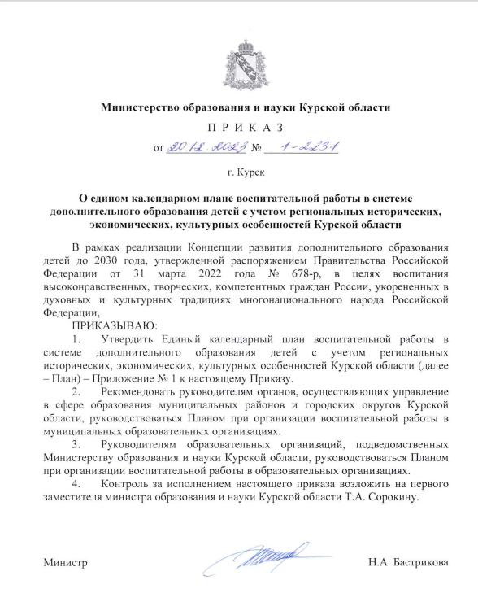
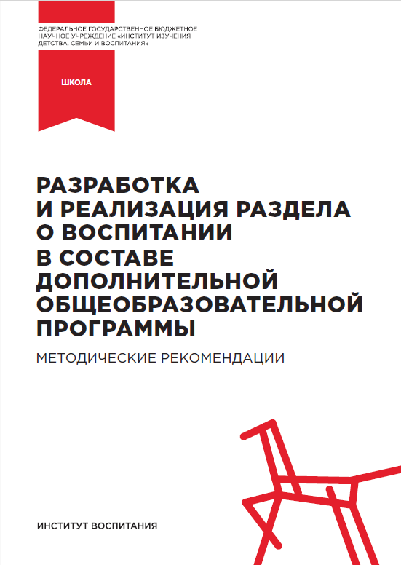
Обновленные требования к проектированию и реализации дополнительных общеразвивающих программ
Требования к проектированию, реализации и оценке эффективности дополнительных общеобразовательных общеразвивающих программ вступаю в силу с 01.03.2023.дополнительные общеобразовательные общеразвивающие программы в срок до 31.05.2023 г.
Рабочая программа воспитания:
цель, задачи, направление работы,
формы и содержание деятельности,
планируемые результаты

Slide 19
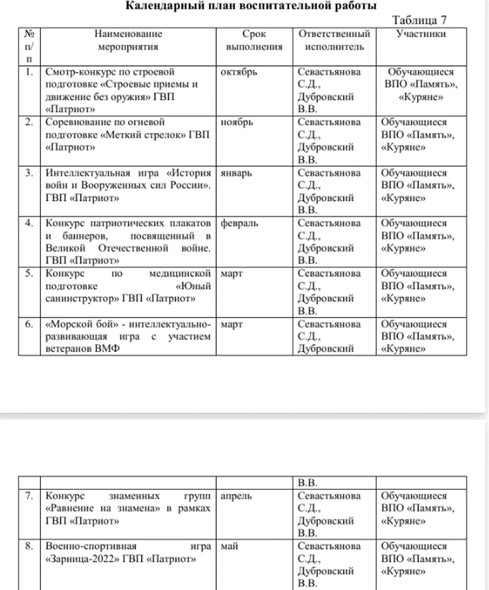
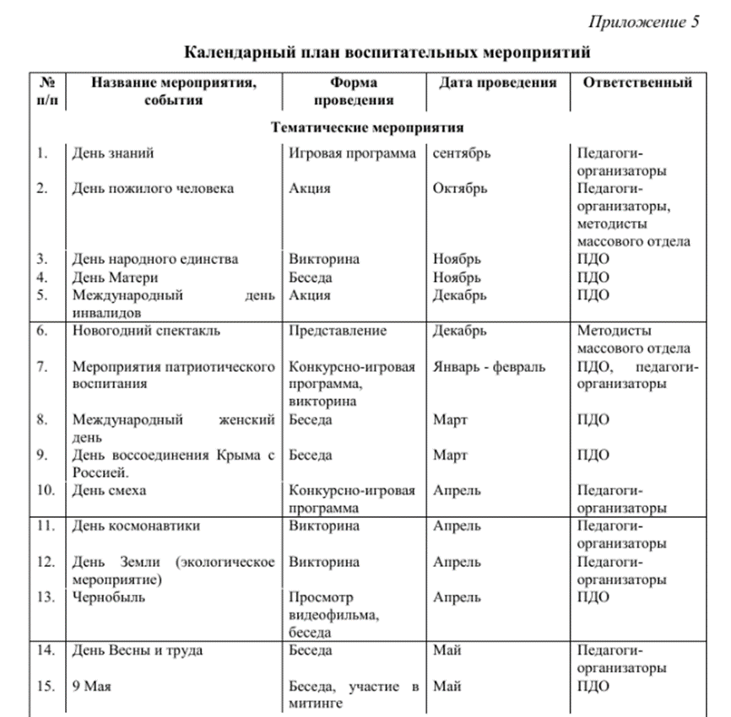
Обновленные требования к проектированию и реализации дополнительных общеразвивающих программ
Требования к проектированию, реализации и оценке эффективности дополнительных общеобразовательных общеразвивающих программ вступаю в силу с 01.03.2023.дополнительные общеобразовательные общеразвивающие программы в срок до 31.05.2023 г.
Календарный план воспитательной работы:

Slide 20
Обновленные требования к проектированию и реализации дополнительных общеразвивающих программ
Требования к проектированию, реализации и оценке эффективности дополнительных общеобразовательных общеразвивающих программ вступаю в силу с 01.03.2023.
Руководителям образовательных организаций, подведомственных министерству образования и науки Курской области, привести в соответствие с настоящими требованиями дополнительные общеобразовательные общеразвивающие программы в срок до 31.05.2023 г.
Список литературы:
список литературы, рекомендованной педагогам (коллегам) для освоения данного вида деятельности;
список литературы, рекомендованной обучающимся;
список литературы, рекомендованной родителям в целях расширения диапазона образовательного воздействия и помощи родителям в обучении и воспитании ребенка.

Slide 21

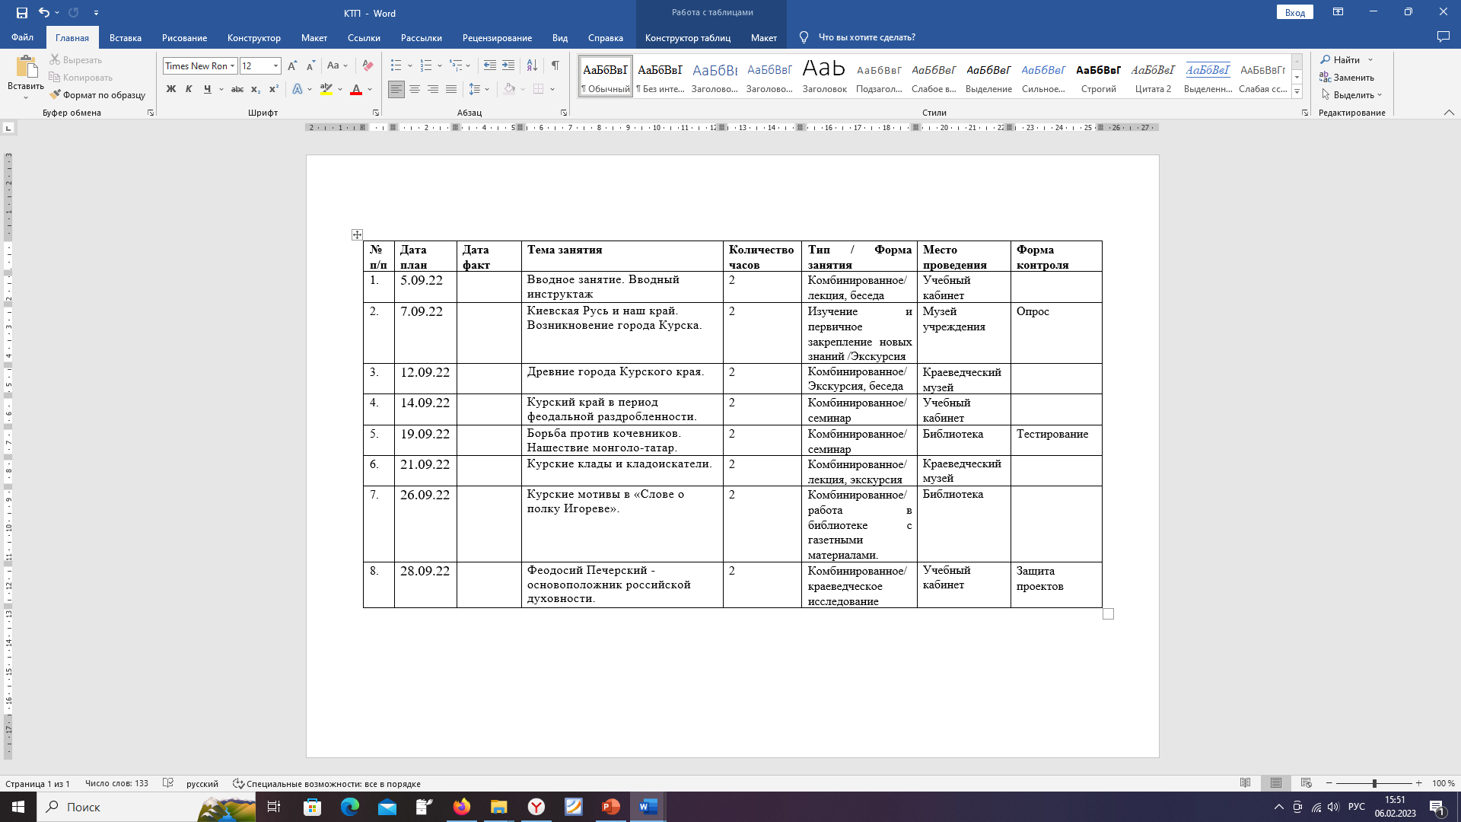
Обновленные требования к проектированию и реализации дополнительных общеразвивающих программ
Календарно-тематическое планирование
(рабочая программа модулей – если программа модульная!)
образования и науки Курской области, привести в соответствие с настоящими требованиями дополнительные общеобразовательные общеразвивающие программы в срок до 31.05.2023 г.

Slide 22
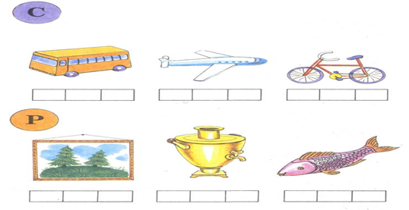
Обновленные требования к проектированию и реализации дополнительных общеразвивающих программ
Оценочные материалы
Промежуточный контроль
Выявление в середине года промежуточного уровня знаний необходимо для корректировки учебно-тематического планирования и составления индивидуальных программ развития детей, нуждающихся в непосредственной помощи специалиста.
Задание 1.Произнесение звука в словах. Оборудование: картинки по обследованию звукопроизношения:
С: собака, колесо, нос. Сь: василек, такси. 3: зонт, коза. Зь: зебра, обезьяна. Ц: цветок, улица, огурец. Г: гуси, вагон. Гь: Гена, ноги. X: хлеб, муха, петух. Хь: хек, хижина.
Ребенку предлагают назвать картинки с обследуемыми звуками (в начале, середине и конце слова).
Итоговый контроль
Где находиться звук [С] в словах: в начале, в середине, или в конце?
Раскрась нужный квадратик в схеме.
образования и науки Курской области, привести в соответствие с настоящими требованиями дополнительные общеобразовательные общеразвивающие программы в срок до 31.05.2023 г.

Slide 23






306230, г. Обоянь, ул. Ленина, 23
МБУ ДО «ДПиШ»
Мы ВКонтакте
dpisch_oboyan@mail.ru
Наш сайт
+7(47141) 2-32-77

